Slide 1
그리디 알고리즘

Slide 2
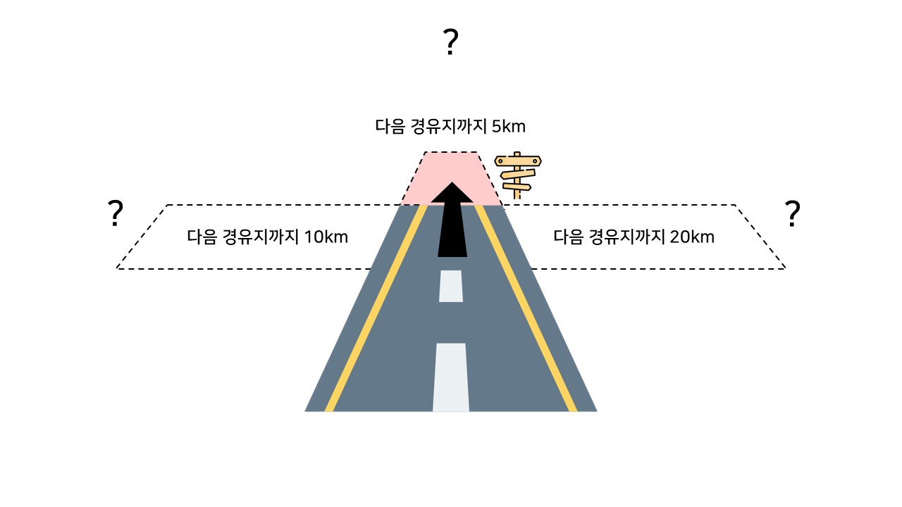
그리디 알고리즘
- 매 선택에서 이 순간 가장 최적인 답을 선택하여 적합한 결과를 도출하는 기법
시간적으로 매우 효율적이지만, 모든 순간에 답이 되는 방법은 아님
바로 눈 앞의 이익만 쫓기 때문에 대부분의 경우에는 뛰어난 결과를 도출하지는 못하지만
드물게 최적해를 보장하는 경우도 있다.

Slide 3
언제 그리디를 쓸까?
탐욕 선택 속성 + 최적 부분 구조 문제들
탐욕 선택 속성 : 앞의 선택이 이후 선택에 영향을 주지 않는 것 → 선택을 다시 고려하지 않는다.
최적 부분 구조 : 문제의 최적 해결 방법이 부분 문제에 대한 최적 해결 방법으로 구성되는 경우
Ex. 다익스트라 알고리즘, 허프만 코딩 …

Slide 4
그리디 VS 다이나믹 프로그래밍
다이나믹 프로그래밍 : 하위 문제에 대한 최적의 솔루션을 찾은 후, 결과를 결합하여
전역 최적 솔루션 (globally optimum solution)에 대한 선택을 한다.
그리디 알고리즘 : 단계마다 로컬 최적해를 찾는 문제로 접근해서 문제를 더 작게 줄여나가는 형태

Slide 5
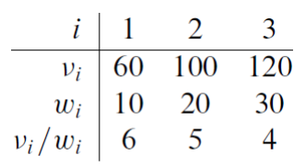
배낭 문제
Knapsack Problem (분할가능 배낭문제) != 0-1 배낭 문제
한 여행가가 가지고 가는 배낭에 담을 수 있는 무게의 최댓값이 정해져 있고,
일정 가치와 무게가 있는 짐들은 배낭에 넣을 때 가치의 합이 최대가 되도록 짐을 고르는 방법을 찾는 문제이다.
(짐은 쪼갤 수 있다.)

Slide 6
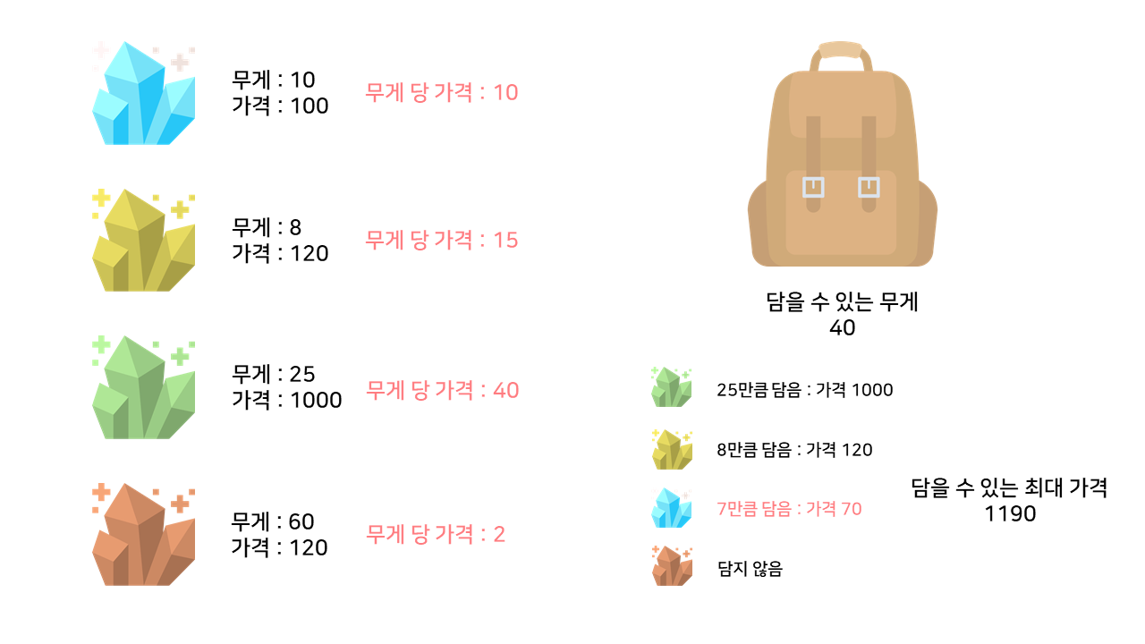
배낭 문제
Knapsack Problem (그리디 알고리즘으로 해결 가능)

Slide 7
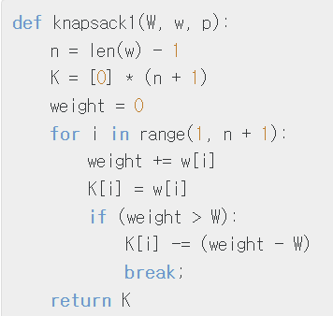
배낭 문제
가장 큰 무게부터 넣을 수 있는 만큼 넣는다.
W : 최대무게 배열
w: 무게 배열
p : 가치 배열

Slide 8
강의실 배정 문제
백준 11000번

Slide 9
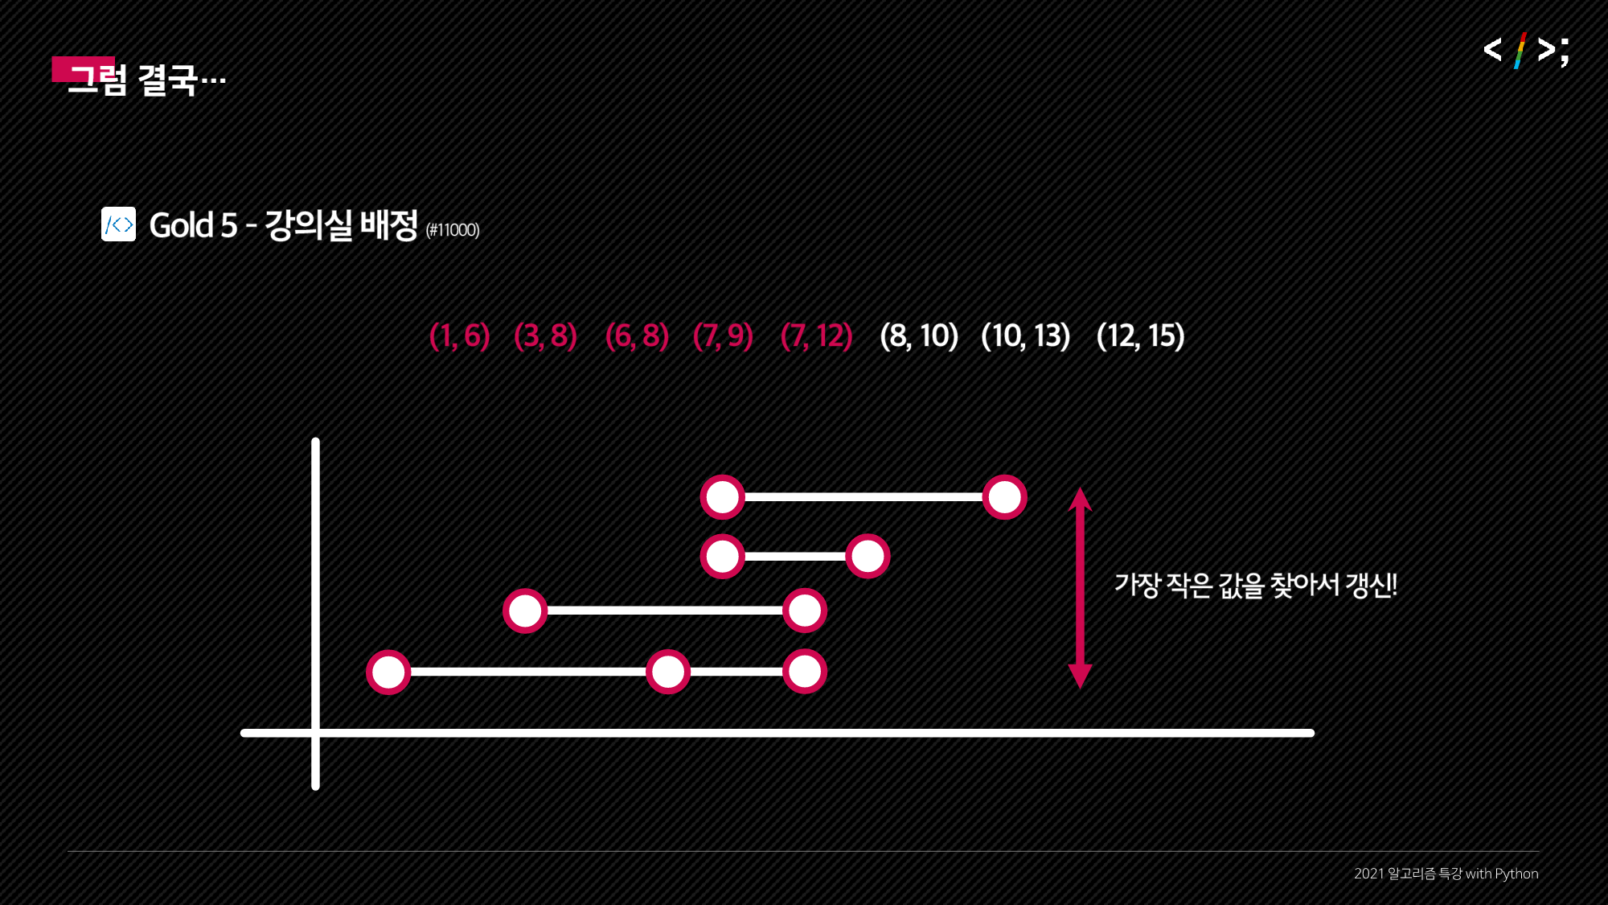
강의실 배정 문제
백준 11000번
최소의 강의실을 사용해서 모든 수업을 가능하게 해야 한다.
강의 종료 시간을 저장해두고,
종료 시간보다 다음 강의 시작이 빠르면 다른 강의실에서 강의를 진행한다.
다음 강의 시작이 종료 시간보다 늦거나 같으면
이전 강의 종료 시간을 제거 하고
다음 강의 종료 시간을 저장한다.

Slide 10
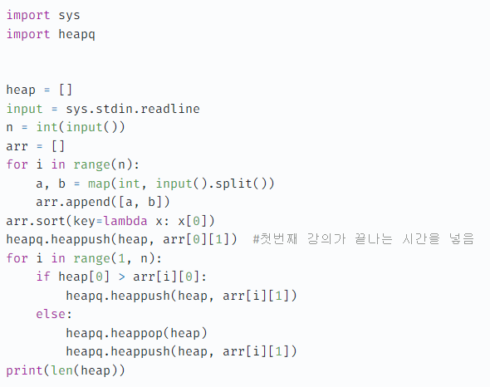
정답 코드
우선순위 큐를 사용 (heapq)
heapq는 리스트를 우선순위 큐처럼 사용할 수 있도록 한다.
heapq.heappush(리스트, 값) : 우선순위 큐에 값 넣기
heapq.heappop() : 우선순위 큐에서 값 꺼내기

